Slide 1

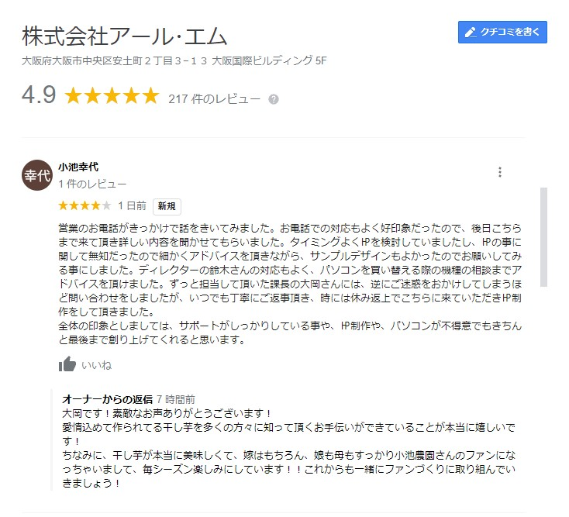
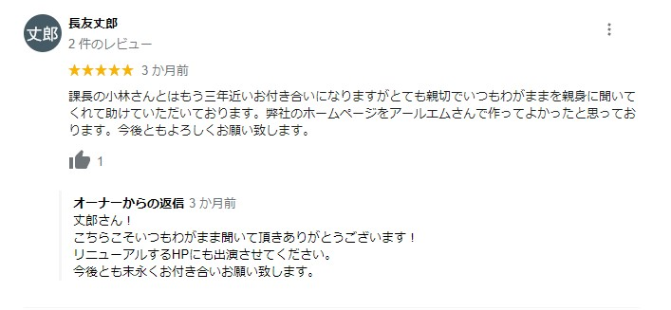

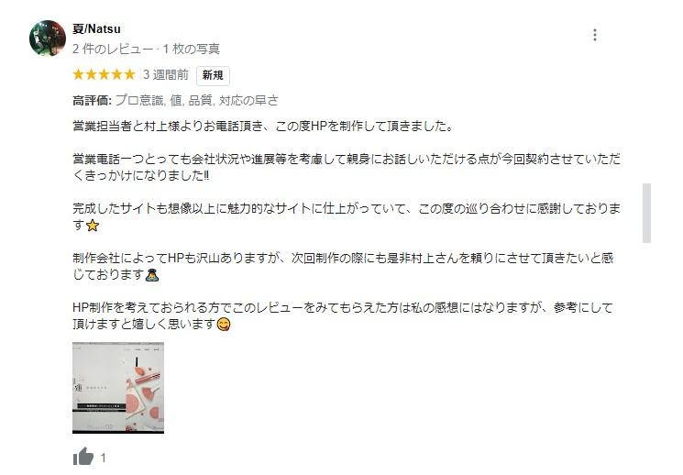
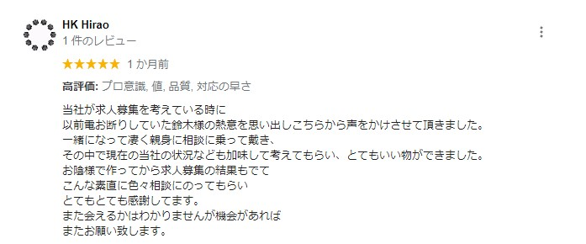
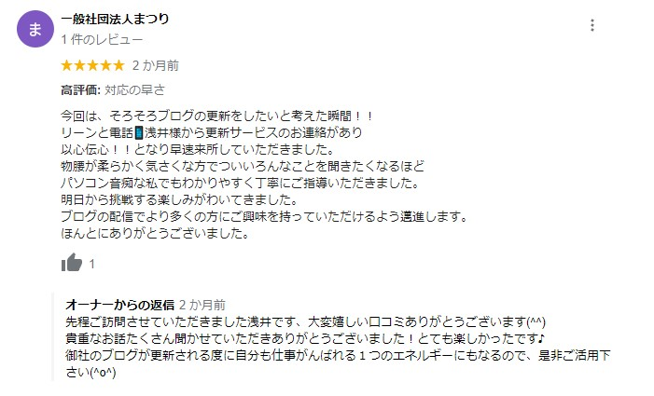

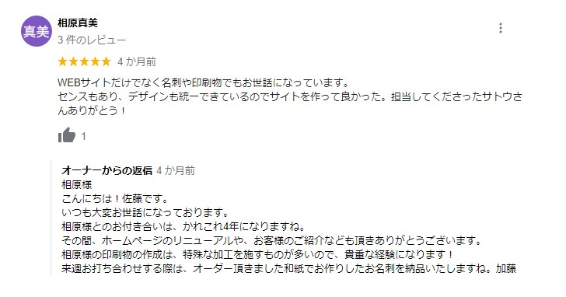
2021年10月1日現在の 総口コミ数 217件
平均評価 ★4.9
おかげさまで！
ブランディングのことならお任せください!
総顧客数
16,000社
ホームページ
制作業界顧客満足度
No.1
google口コミ部門
※自社調べ

